Slide 1
Т.Н. Дедловская Дидактический материал для развития лексико-грамматических категорий.
ТРАНСПОРТ

Slide 2
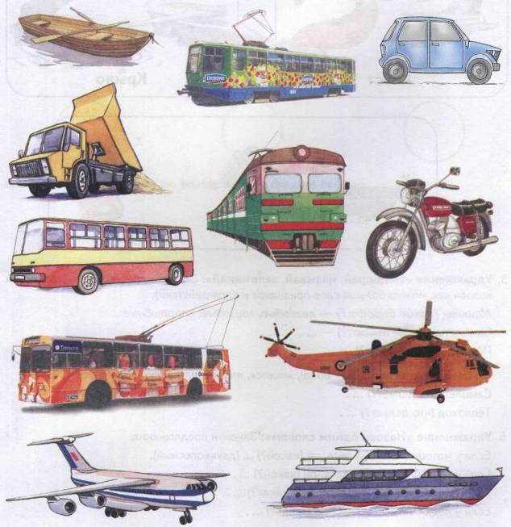
Познакомить с названиями различного транспорта . Закрепить в словаре обобщающее понятие «транспорт».

Slide 3
Виды транспорта: наземный, подземный, водный, воздушный.

Slide 4
Упражнение "Подбери действие к предмету".
Поезд ( что делает?) - ...
Самолет (что делает?) - ...
Велосипед (что делает?)-…
Лодка (что делает?) - ...
Экскаватор (что делает?) - ...

Slide 5
Упражнение "Подбери признак".
Катер (какой?) - ...
Самосвал (какой?) - ...
Автобус (какой?) - ...
Самолет (какой?) - ...
Мотоцикл (какой?) - ...

Slide 6
Упражнение "Один - много" на образование единственного и множественного числа существительных.
1 мотоцикл - много мотоциклов.
1 яхта - много яхт.

Slide 7
Упражнение «Назови одним словом»
Если у велосипеда три колеса, он (какой?).... (двухколесный).
Если у машины четыре колеса, она (какая?)....
Если у лодки четыре весла, она (какая?)....

Slide 8
Упражнение «Скажи наоборот»
Поезд длинный, а автобус — ....
Самолет быстрый, а теплоход — ....
Грузовик тяжелый, а велосипед — ....

